Slide 1
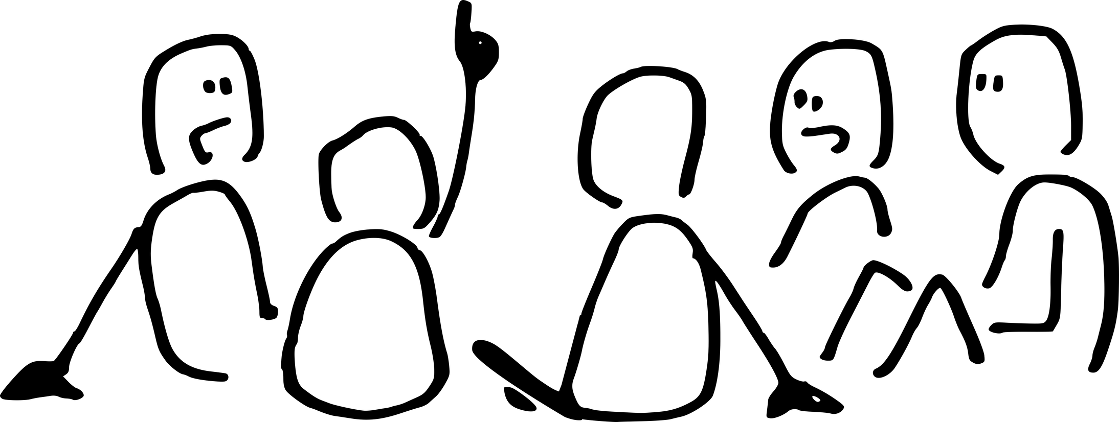
社交恐惧FoMO量表
Fear of
Missing Out
何宛宸 吕艾伦 刘珂杉
心理测量学小组汇报
错失恐惧

Slide 2


FoMO（Fear of Missing Out，错失恐惧）是指个体因担心错失他人的新奇经历或正性事件而产生的一种弥散性焦虑。安德鲁·K·普日比尔斯基等人将其正式定义为“一种弥散的忧虑，担心他人可能正在经历自己缺席的有价值体验”
本量表针对中国大学生群体，测量其在日常社交和校园生活情境中的FoMO倾向

Slide 3
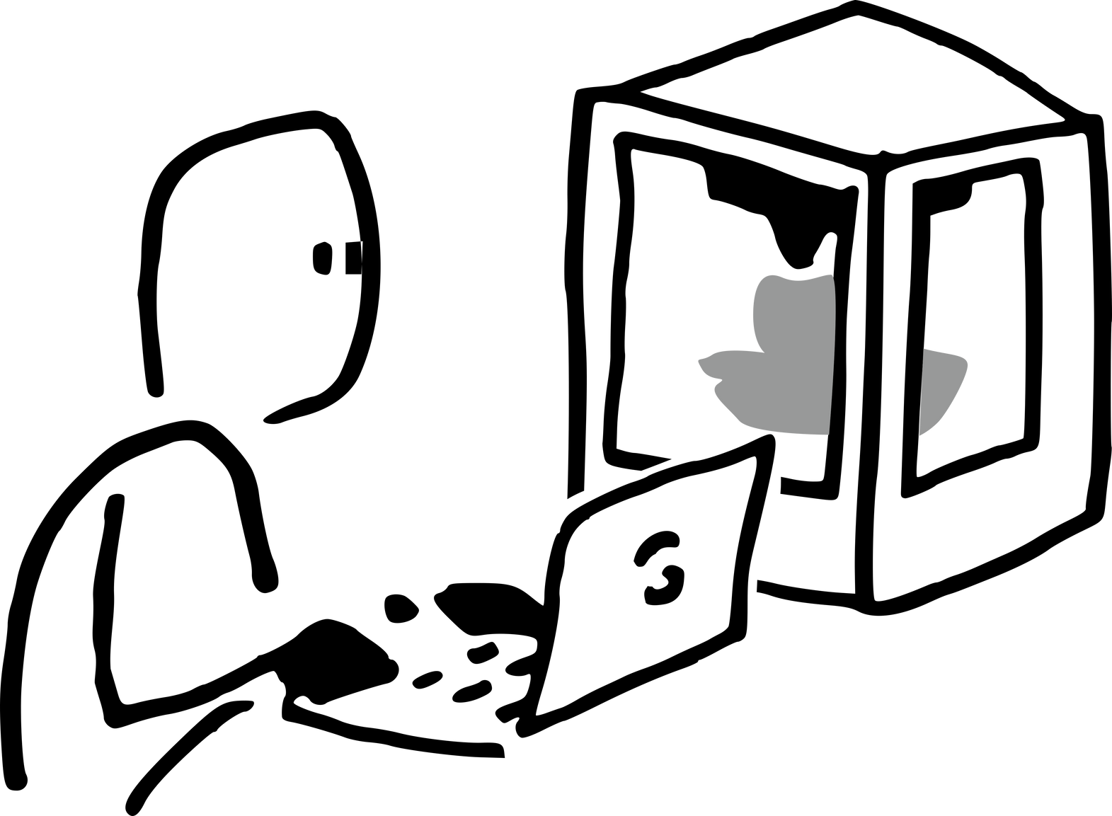
错失动机（Missing Motivation）
测量大学生因归属需要、社交认同等心理动机而产生的FoMO倾向。
M1 对我来说，在社交媒体上不被朋友们排除在外是一件非常重要的事
M2 我需要时刻在社交媒体上了解朋友们在做什么，否则会感到不踏实
M3 如果我错过了朋友间的热门话题，我会觉得自己被边缘化了
M4 参与朋友们的活动对我来说意味着被接纳和认可

Slide 4
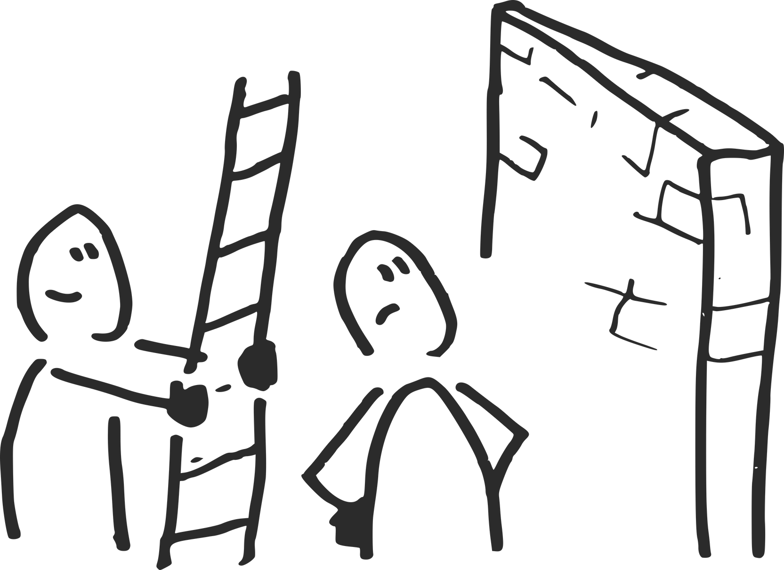
错失认知（Missing Cognition）
C1 当我刷到朋友们在朋友圈/社交媒体上发布的信息，我觉得别人的生活比我精彩得多
C2 看到好友发了ta们的合照，我担心朋友们在我不在场时获得了更好的体验
C3 当我看到朋友们刷到朋友们在朋友圈/社交媒体上分享的快乐时光时，会不自觉地拿自己和他们的生活作比较
C4 我认为自己经常错过一些很重要的社交机会
测量大学生关于“他人有更好体验”的非理性信念和上行社会比较倾向。

Slide 5

错失情绪（Missing Emotion）
E1 当我刷社交媒体时发现朋友们在我不在场的情况下玩得很开心时，我感到焦虑不安
E2 看到别人比我过得精彩，我心里会感到不舒服
E3 当我没有及时刷到朋友们的最新动态时，我会产生一种莫名的烦躁感
E4 错过与朋友们的重要信息后，我会持续感到后悔和失落.
测量FoMO引发的负性情绪体验，如焦虑、忮忌、不安

Slide 6

错失行为（Missing Behavior）
测量个体为缓解或避免FoMO而采取的补偿行为，尤其是社交媒体上的检查行为
B1 我会频繁查看手机/社交媒体（频繁刷朋友圈/刷微博/刷抖音），以防错过朋友们的动态
B2 即使在做正事（如上课、自习），我也会忍不住查看朋友们的最新消息
B3 我会主动分享自己的动态，以确保不被朋友们“遗忘”
B4 我会在睡前或醒来后第一时间检查社交媒体上的信息更新.

Slide 7

计分与结果
错失认知
（>14分）你常觉得“别人的生活比我精彩”，总认为自己错过了很多好事
（<10分）你比较少和他人比较，能理性看待社交媒体上的“精彩人生”
总分计算：16个条目得分相加（1→5），总分范围16~80分。得分越高，FoMO程度越高。
维度分：每个维度的4题得分相加，可分别分析动机、认知、情绪、行为的FoMO表现。
错失情绪
（>14分）看到朋友玩得开心时，你总是容易感到焦虑、忮忌或后悔
（<10分）你情绪平稳，看到朋友分享快乐时能真心为ta们高兴
错失动机
（>14分）很需要归属感，害怕被朋友排除在外。朋友的活动对你来说很重要
（<10分）对社交的需求并不强，并不太刻意关注是否时刻被朋友“圈在内”
错失行为
（>14分）你会频繁查看手机/社交媒体，即使在忙或者睡前也忍不住
（<10分）你能控制查看手机的冲动，不容易被“怕错过”牵着走

Slide 8
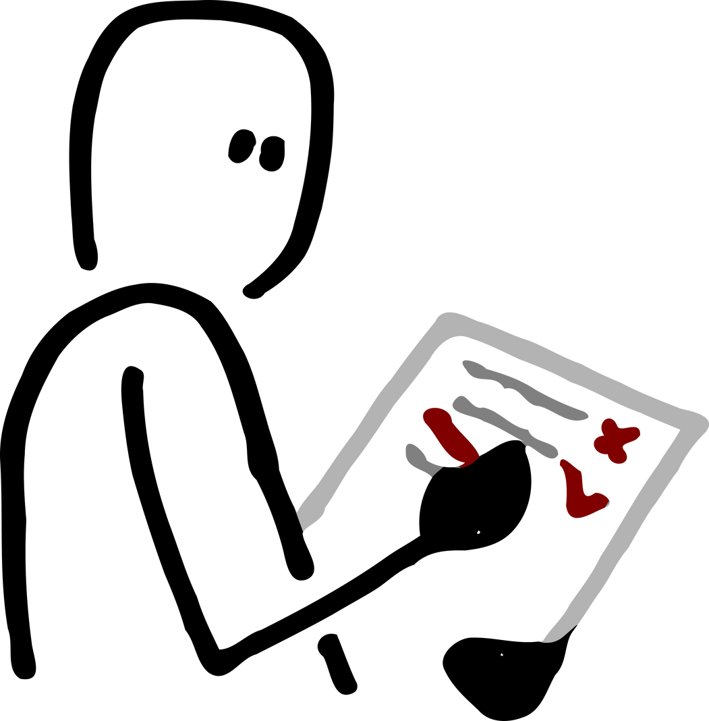
THANK YOU!
何宛宸 吕艾伦 刘珂杉
心理测量学小组汇报

